Slide 1
Tipos de mantenimiento
Nombre: Dilan David Castro Díaz
Grado: 5to Baco “A”

Slide 2
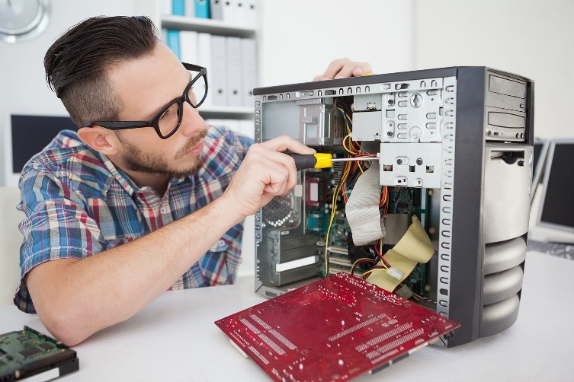
Mantenimiento
uando hablo de Mantenimiento a una Computadora, me refiero a las medidas y acciones que se toman para mantener a una PC funcionando adecuadamente, sin que se cuelgue o emita mensajes de errores con frecuencia.

Slide 3
Tipos de Mantenimiento
Mantenimiento
Deductivo
Mantenimiento
Preventivo
Mantenimiento
Correctivo

Slide 4

Mantenimiento Deductivo
Es ihnerente a la experiencia de la persona. Dadas ciertas condiciones, directas o indirectas, se puede relacionar la posibilidad de que se presente una falla independientemente de que "las cosas vayan bien". Es "hacer un mantenimiento preventivo" antes de que este sea "establecidamente" necesario.

Slide 5
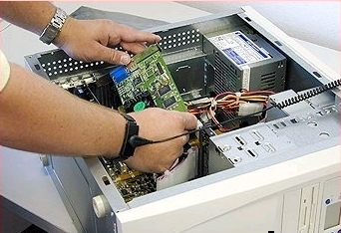
Mantenimiento Correctivo
Este mantenimiento también es denominado “mantenimiento reactivo”, tiene lugar luego que ocurre una falla o avería, es decir, solo actuará cuando se presenta un error en el sistema. En este caso si no se produce ninguna falla, el mantenimiento será nulo, por lo que se tendrá que esperar hasta que se presente el desperfecto para recién tomar medidas de corrección de errores.

Slide 6
Consecuencias
-Paradas no previstas en el proceso productivo, disminuyendo las horas operativas.
-Afecta las cadenas productivas, es decir, que los ciclos productivos posteriores se verán parados a la espera de la corrección de la etapa anterior.
-Presenta costos por reparación y repuestos no presupuestados, por lo que se dará el caso que por falta de recursos económicos no se podrán comprar los repuestos en el momento deseado
-La planificación del tiempo que estará el sistema fuera de operación no es predecible.

Slide 7
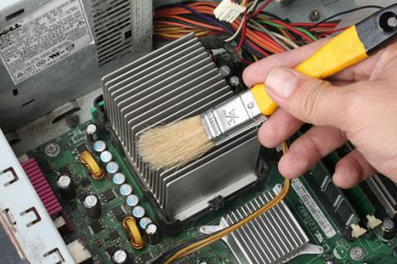
Mantenimiento Preventivo
Este mantenimiento también es denominado “mantenimiento planificado”, tiene lugar antes de que ocurra una falla o avería, es recomendable realizarlo cada 3 meses, se efectúa bajo condiciones controladas sin la existencia de algún error en el sistema. Se realiza a razón de la experiencia y pericia del personal a cargo, los cuales son los encargados de determinar el momento necesario para llevar a cabo dicho procedimiento; el fabricante también puede estipular el momento adecuado a través de los manuales técnicos.

Slide 8
Caracteristicas
-Se realiza en un momento en que no se esta produciendo, por lo que se aprovecha las horas ociosas de la planta.
-Se lleva a cabo siguiente un programa previamente elaborado donde se detalla el procedimiento a seguir, y las actividades a realizar, a fin de tener las herramientas y repuestos necesarios “a la mano”.
-Cuenta con una fecha programada, además de un tiempo de inicio y de terminación preestablecido y aprobado por la directiva de la empresa.
-Está destinado a un área en particular y a ciertos equipos específicamente. Aunque también se puede llevar a cabo un mantenimiento generalizado de todos los componentes de la planta.

Slide 9
Conclusión
En conclusión todos estos conceptos nos sirven para conocer acerca de los tipos de mantenimiento que existen y saber para que nos ayudan cada uno de ellos y cuando los podemos realizar y los beneficios que nos traen realizar cada uno de ellos.

Slide 10
Gracias Por su Atención

